Slide 1
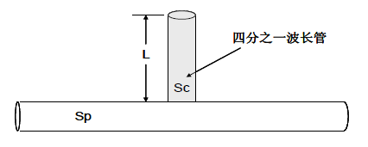
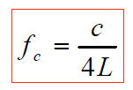
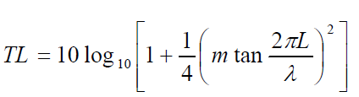


该公式属于NVH设计类型公式:
四分之一波长管消音器
其中，
$$S_{c}=π∗d∗d/4$$
$$S_{p}=π∗D∗D/4$$
c≈331.3+0.606t
m = Sc/Sp
说明：任一输入S1或者d；不能都同时输入；任一输入S2或者D；不能都同时输入；
f：频率，单位Hz，取值：取值范围（0.5f_{c}~2f_{c}）将该范围的取值平均分析200份；
$λ$：波长，单位m，$λ=c/f$,在温度一定的情况下，波长取值随频率f的取值变化
输入：
S_{P}：主管道截面积，单位mm²，默认值2827；
S_{c}：四分之一波长管的截面积，单位mm²，默认值314;
d：四分之一波长管直径，单位mm，默认值10；
D：主管道直径，单位mm，默认值60；
t：温度，单位℃，默认值25；
输出：
f_{c}：中心频率，单位Hz；
TL：传递损失，单位dB（TL曲线的最大值），

